Slide 1
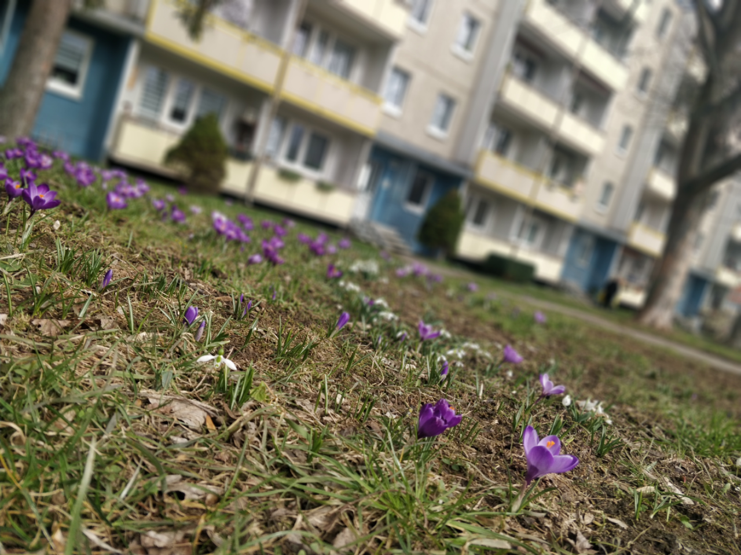


Slide 2
2015: Der evangelische Kirchenkreis Gotha wagt mutig neue Wege und beruft einen Stadtteilmissionar für das größte Plattenbauviertel der Stadt.
Pfarrer Michael Weinmann und seine Frau Christiane ziehen nach Gotha-West und gründen die senfkorn. STADTteilMISSION.
Zentrales Anliegen ist von Anfang an, Glaube, Liebe und Hoffnung zu teilen mit Menschen, die in äußerer oder innerer Distanz zu traditionellen Formen von Kirche leben.

Slide 3
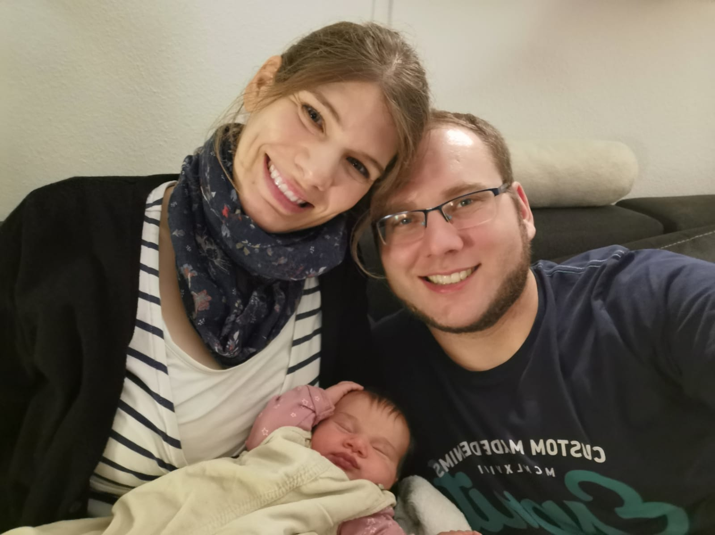
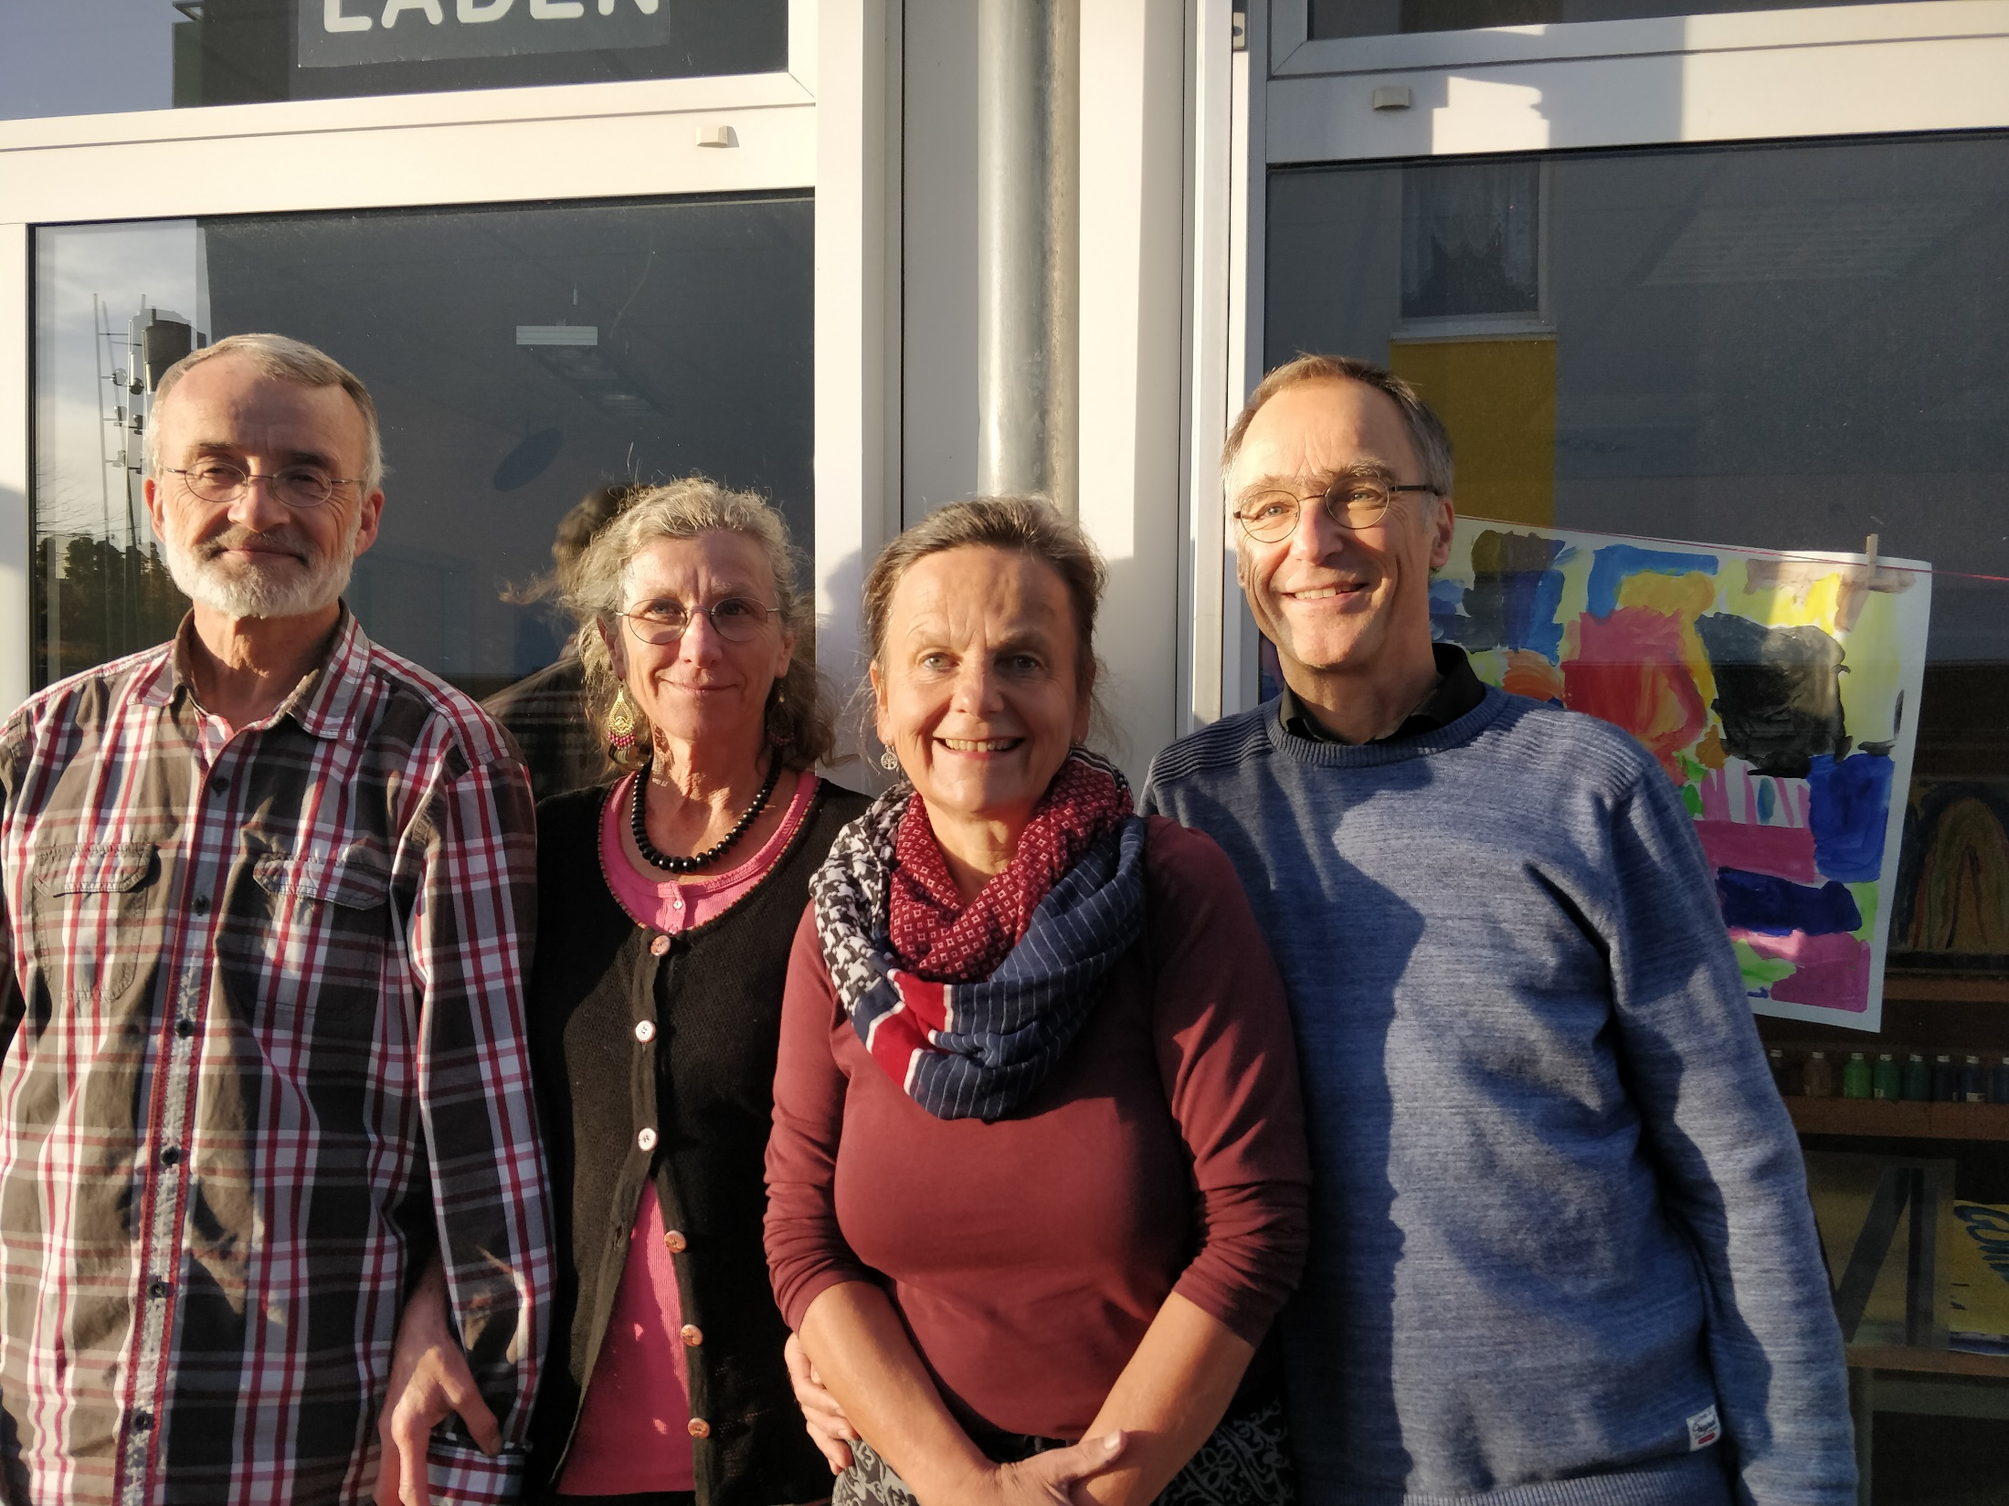
2021: die ökumenische Kommunität OJC entsendet Ute & Frank Paul nach Gotha.
2022: Durch eine Kooperation mit der EFG Gotha arbeiten Deborah & Dominik Giek im Bereich Teenager im senfkorn. mit.

Slide 4
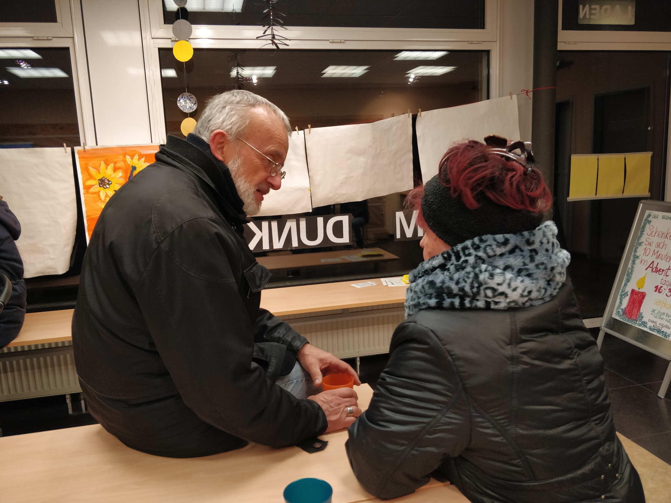
Was uns wichtig ist:
Wache und achtsame christliche Präsenz im Stadtviertel:
auf die Leute hören, fragen, ernst nehmen, anknüpfen.

Slide 5
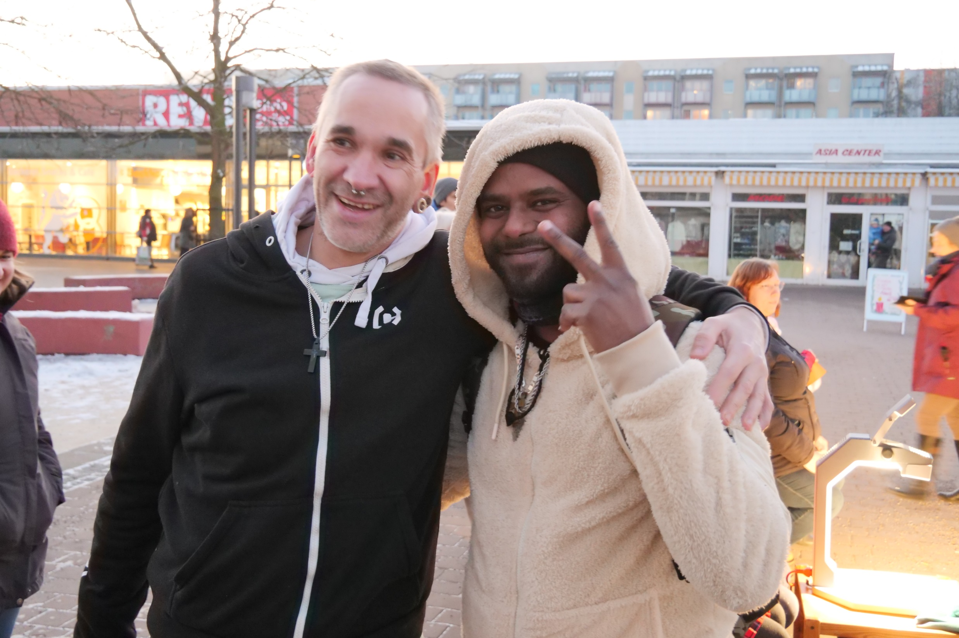
.
Beziehungsnetz aus vielen Menschen unterschiedlichster Prägung und Herkunft und dadurch Brücken bauen, Vorurteilen entgegenwirken, Frieden stiften

Slide 6
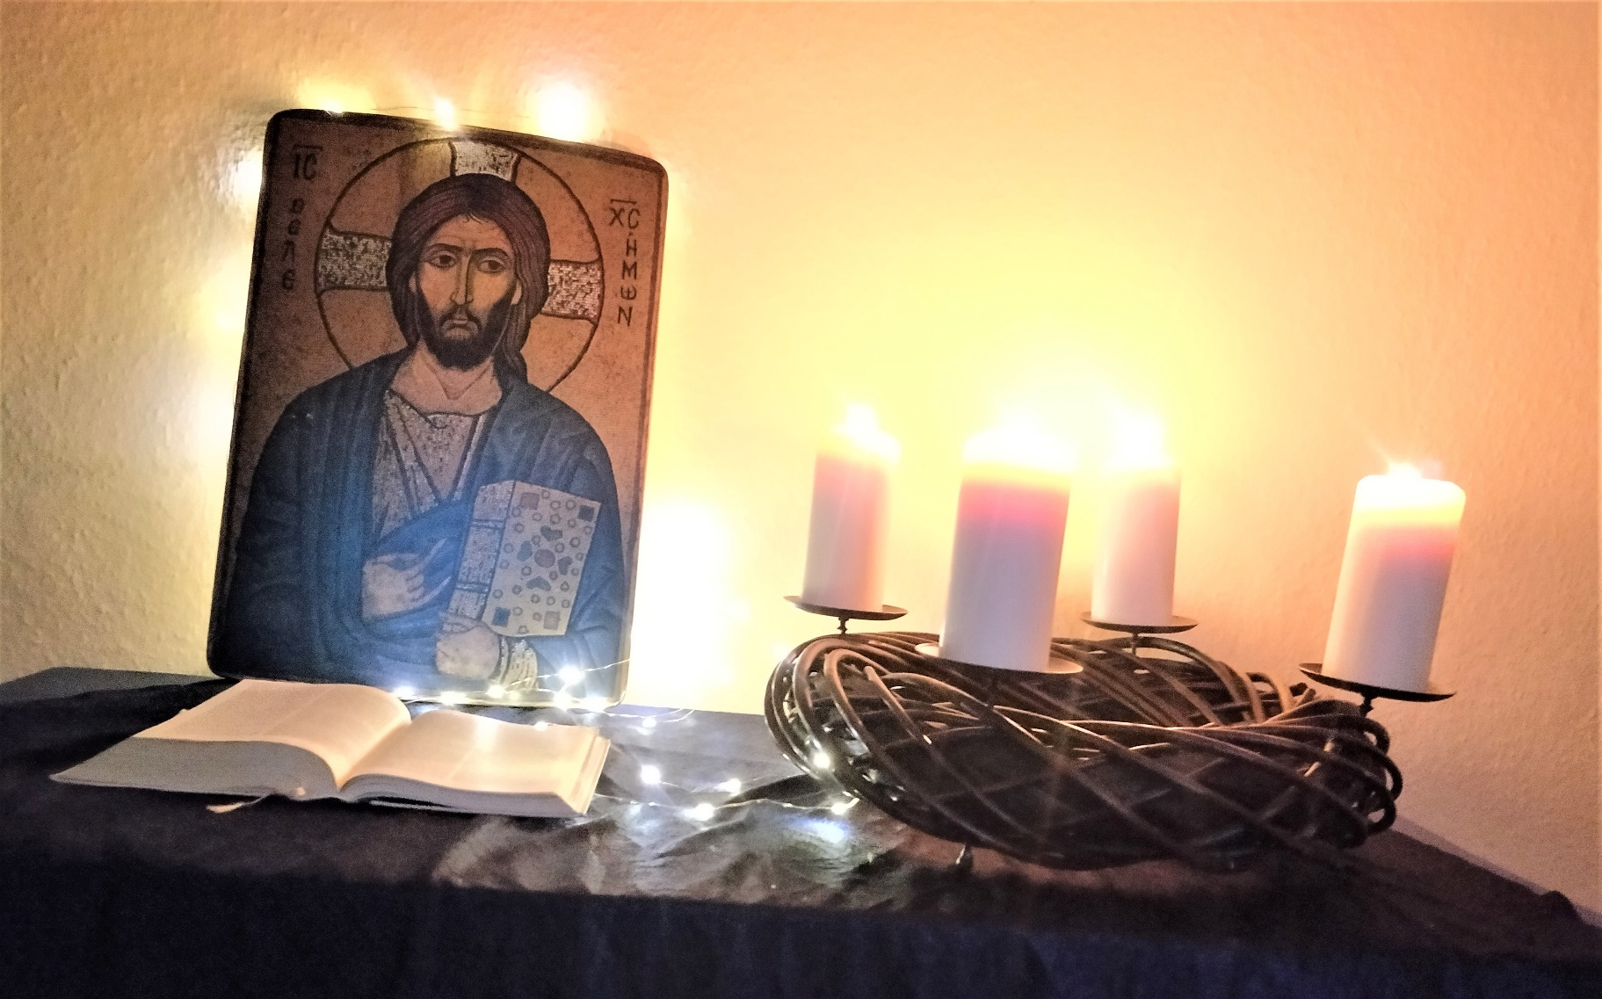
Durch Beziehung und Vertrauen anstecken zu Beziehung und Vertrauen zu Jesus Christus

Slide 7
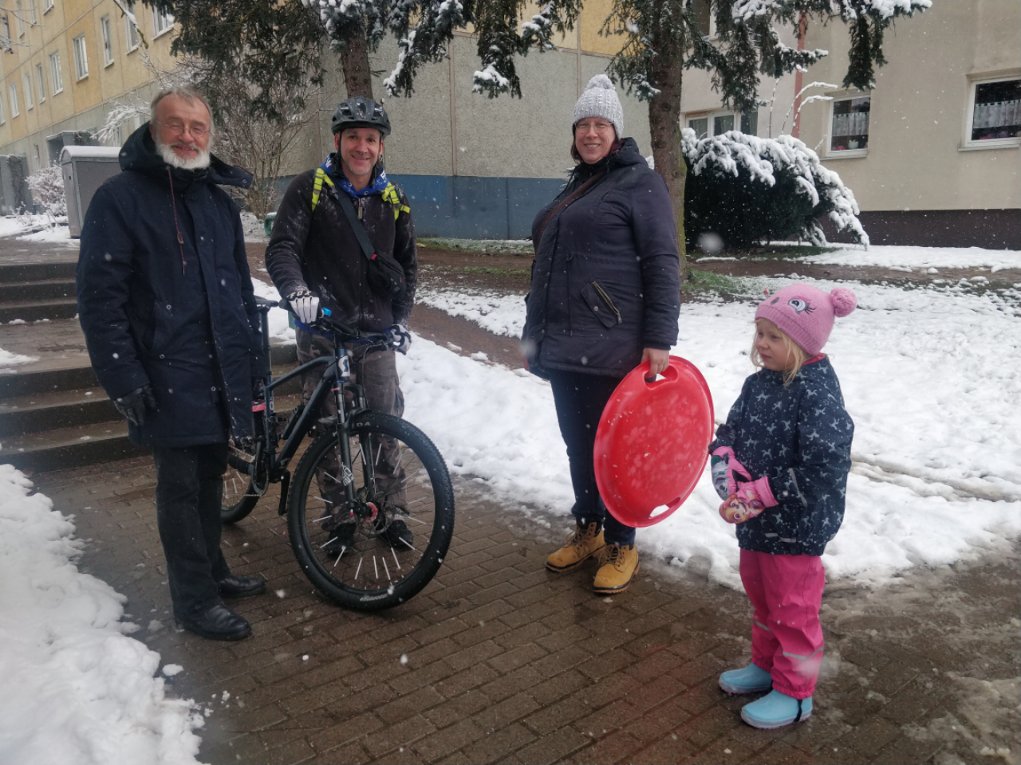
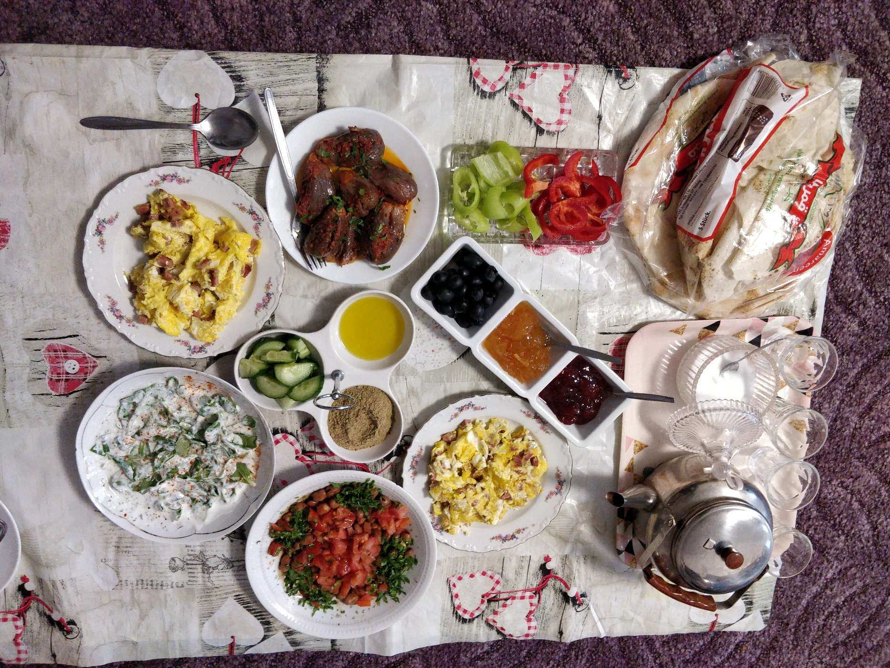

Slide 8
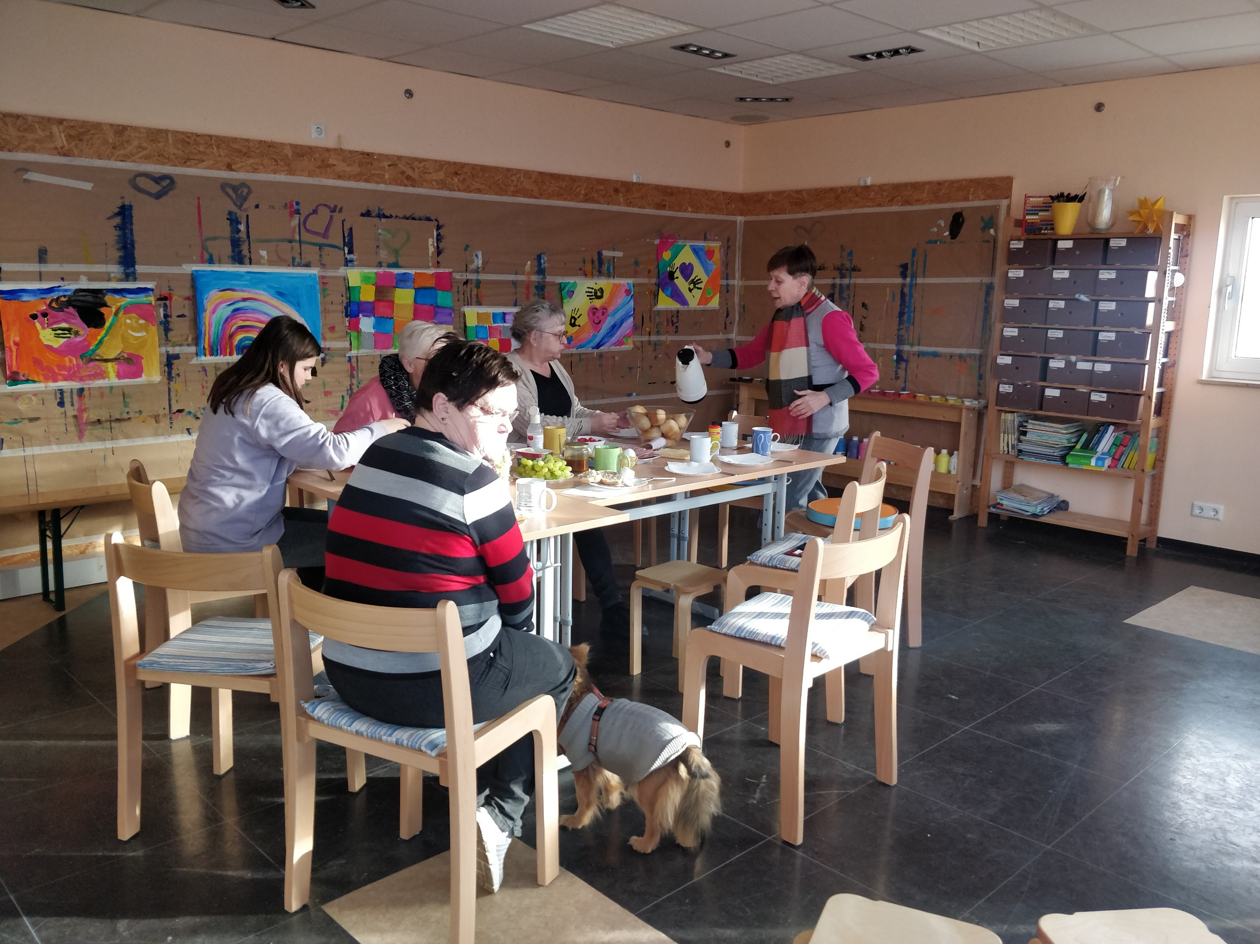
Mit den Leuten gemeinsam Formen finden,
die auf die Bedürfnisse nach Begegnung, Gemeinschaft, Mitgestaltung, Sinn, Halt, Freude, und Heilung antworten.

Slide 9
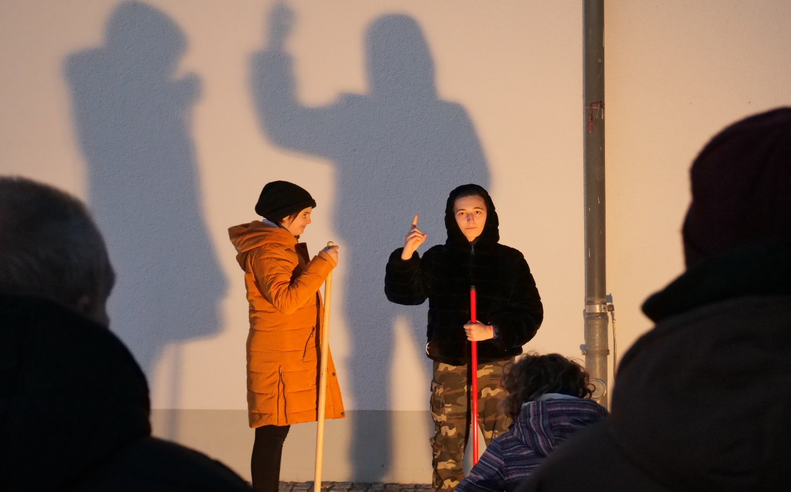
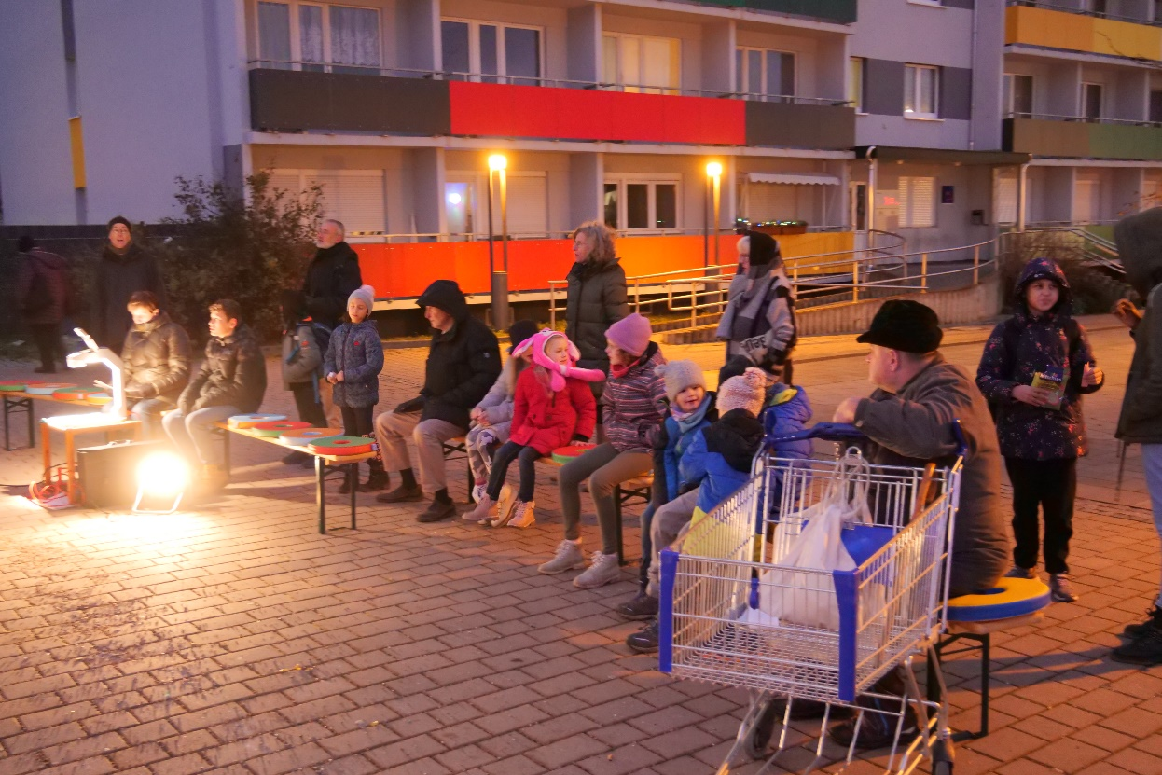
Auf dem Platz draußen präsent sein: „24 Tage im Advent“

Slide 10
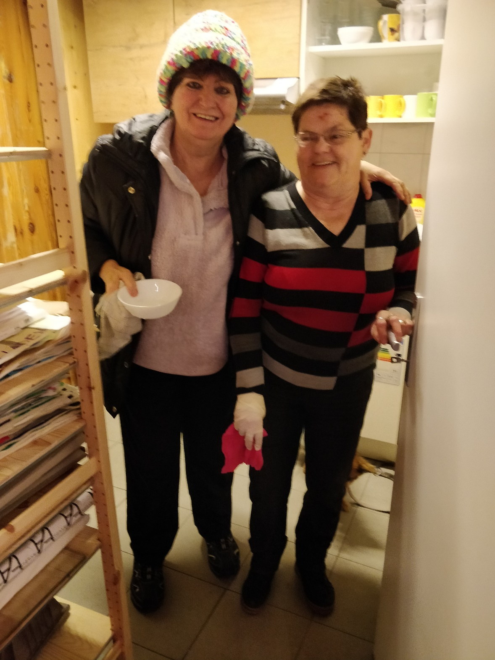
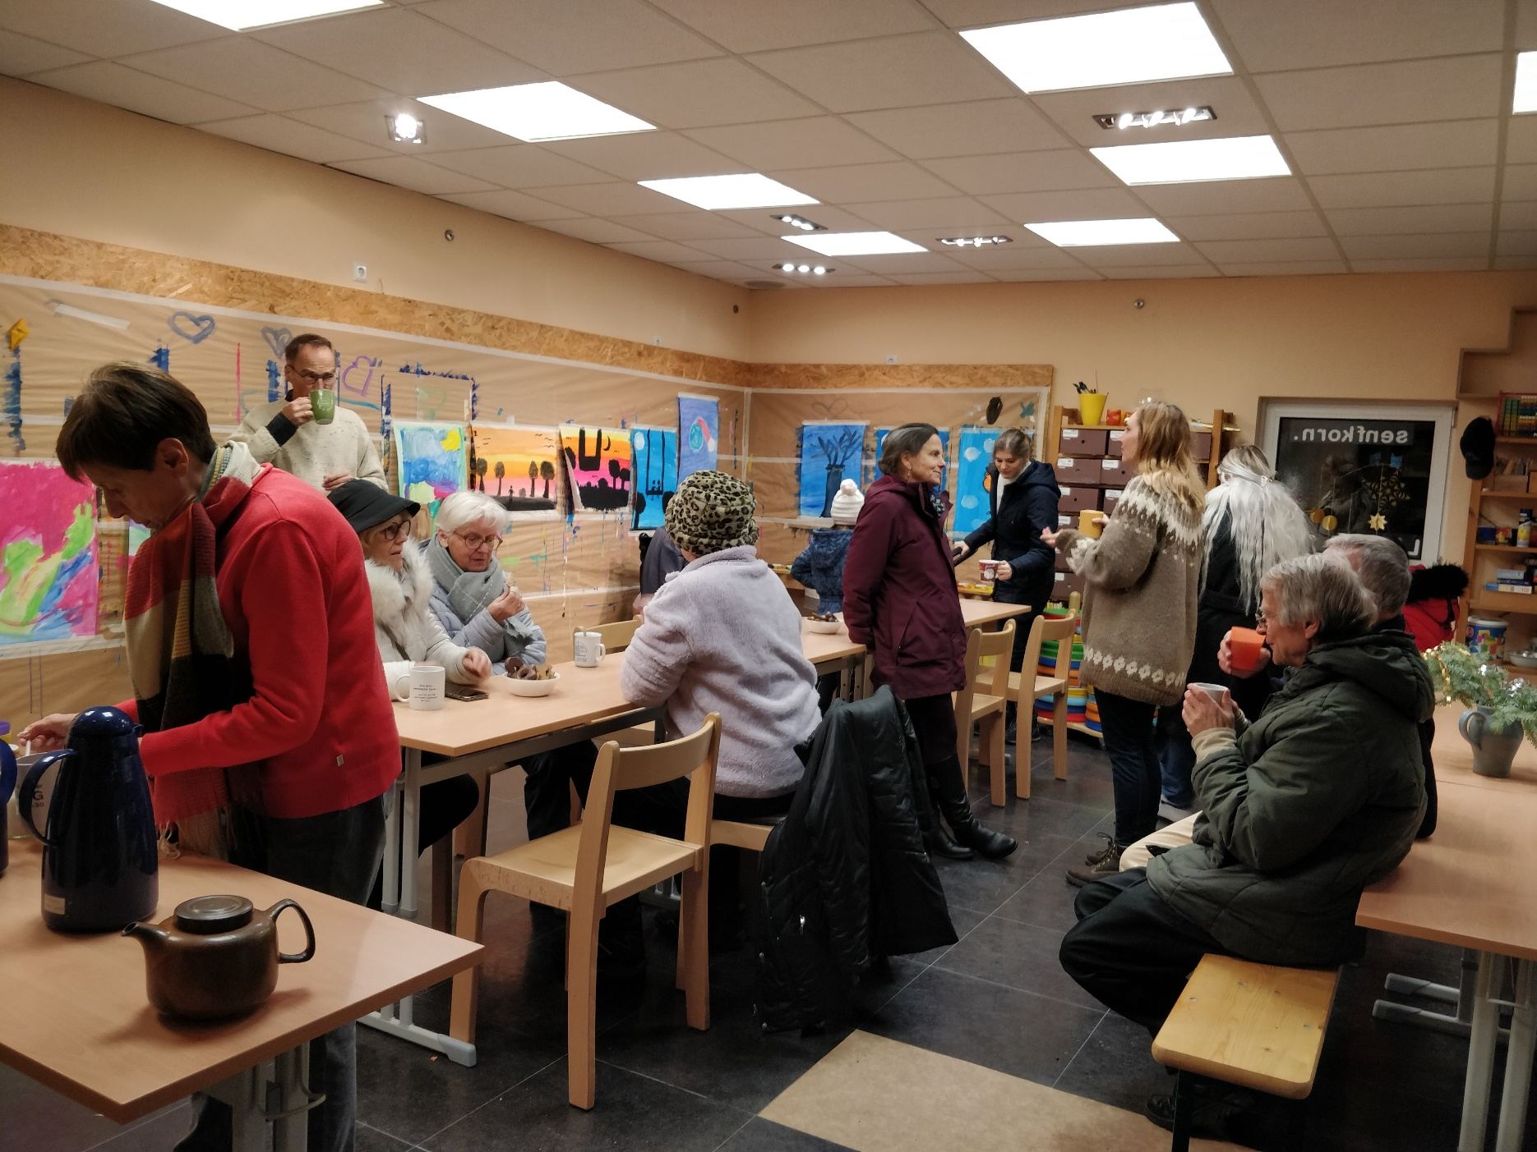
Und anschließend alle einladen zu heißem Tee

Slide 11
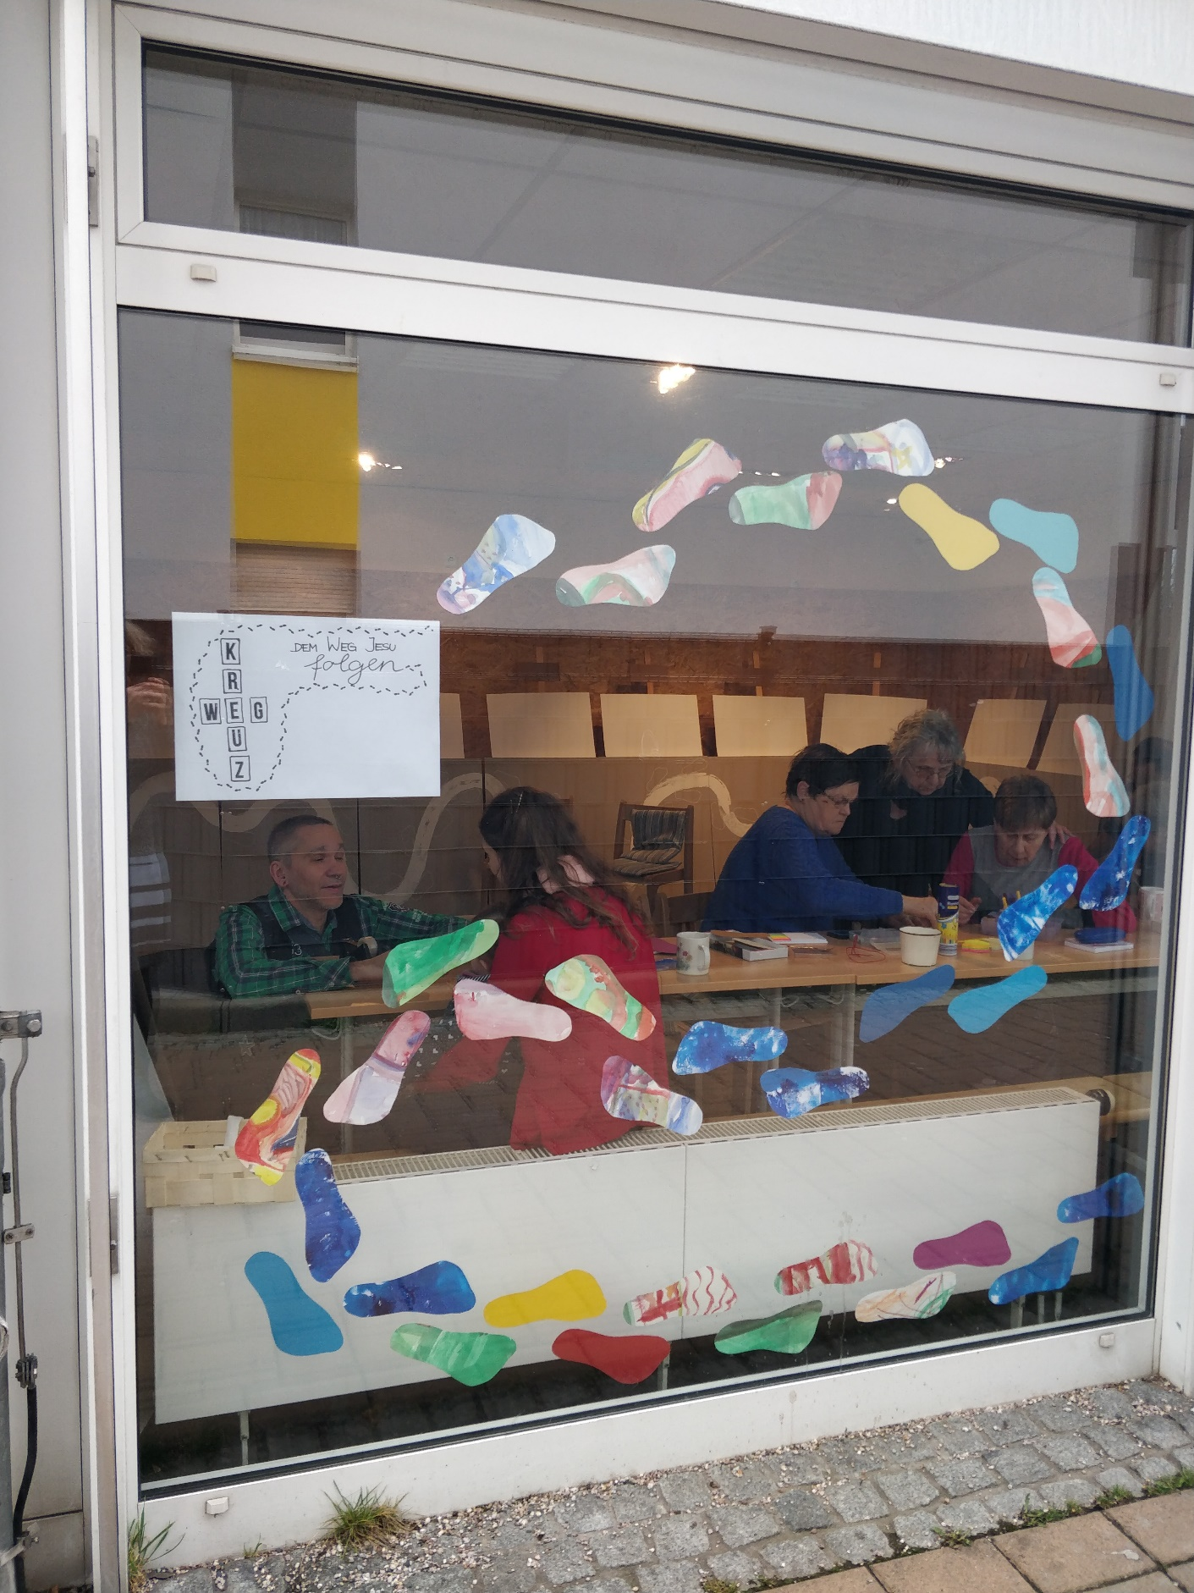
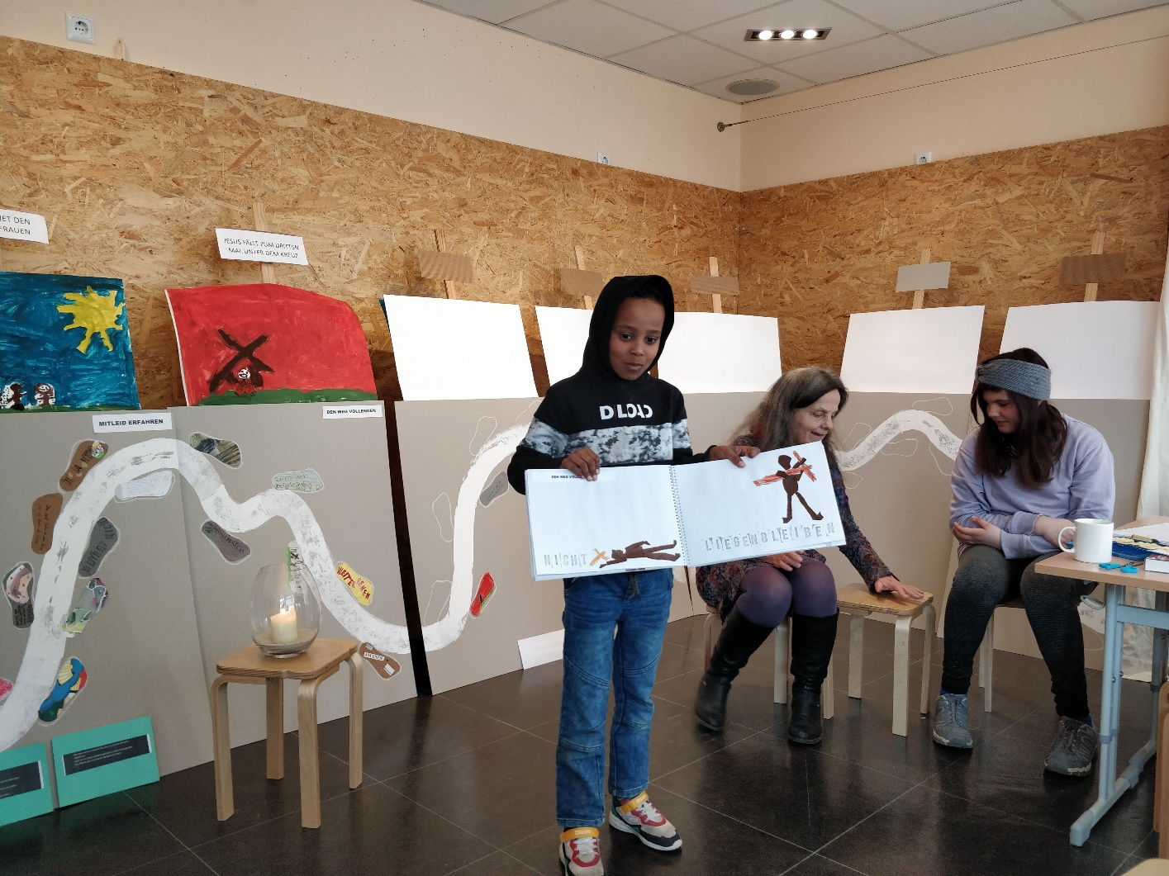
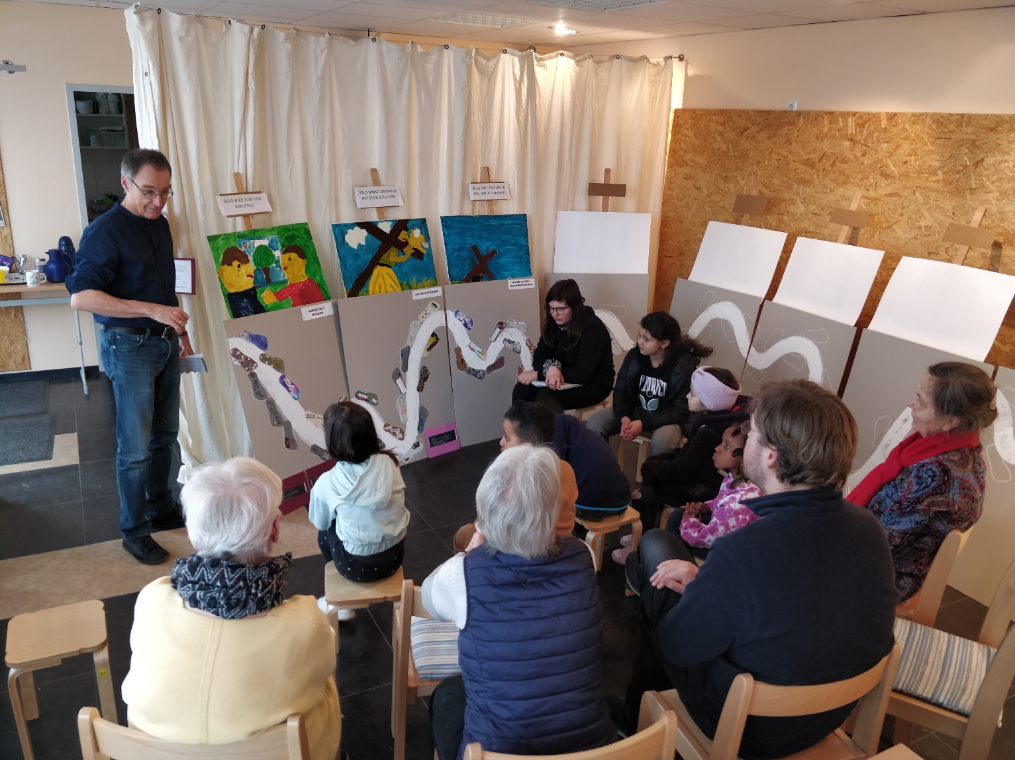
Ostern: Kreuzweg: Dem Weg Jesu folgen

Slide 12

Netzwerkarbeit gemeinsam mit anderen Akteuren, die sich für das Wohl des Stadtteils engagieren: Initiativen zur Unterstützung von Familien, Migranten, Arbeitslosen, Obdachlosen, Stadtteilzentrum und Wohnungsbau-gesellschaften, Sportverein, Schulen und Kindergärten.

Slide 13
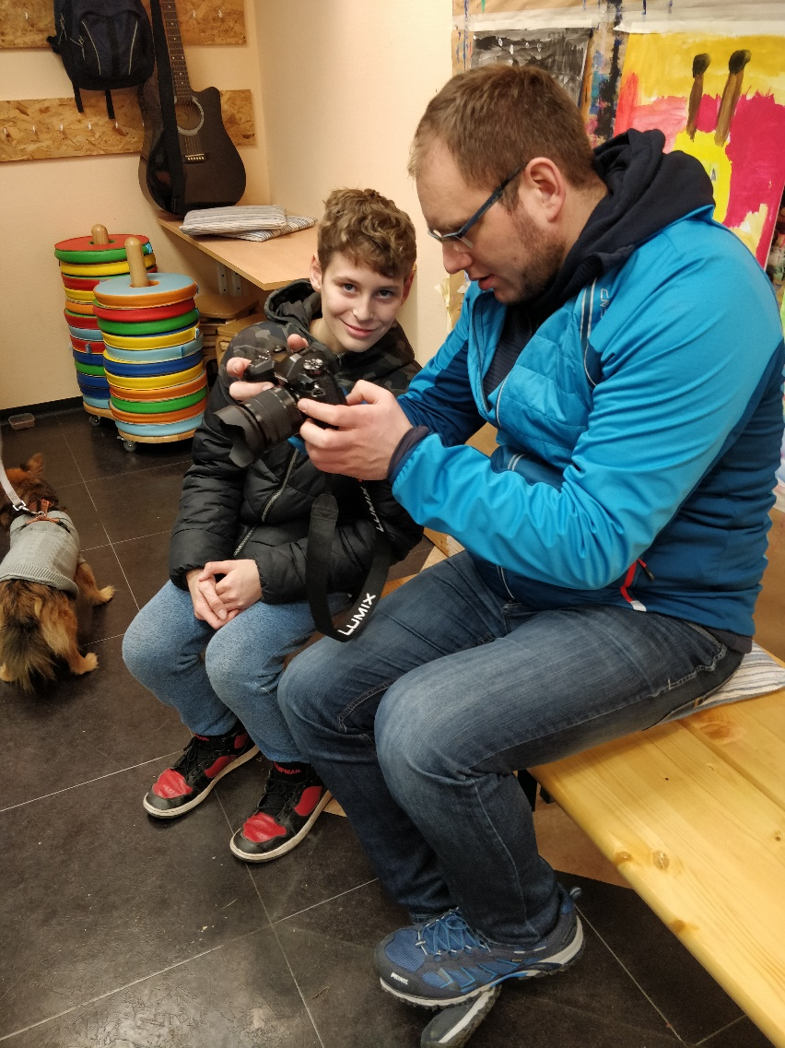
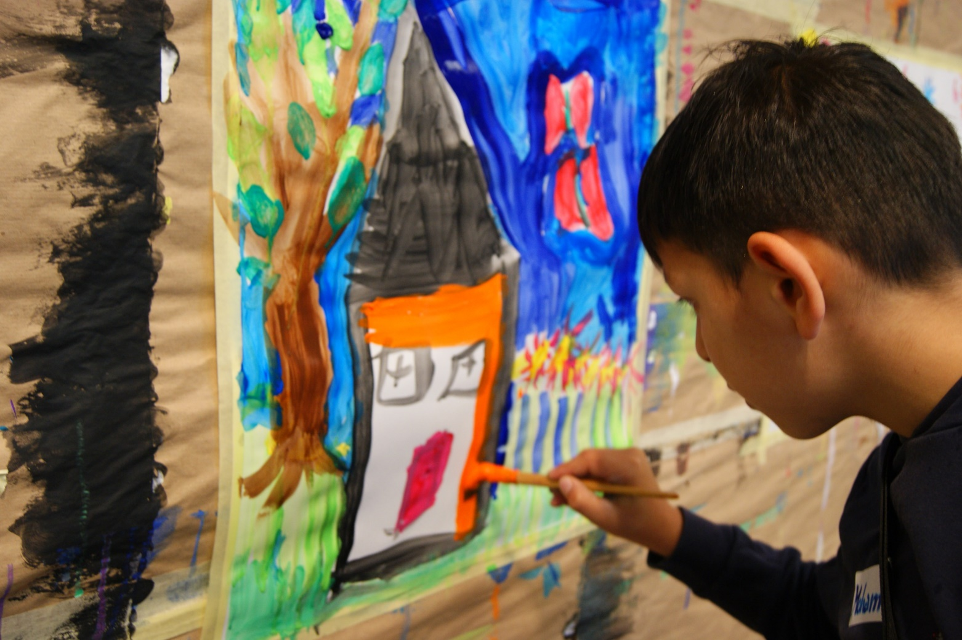
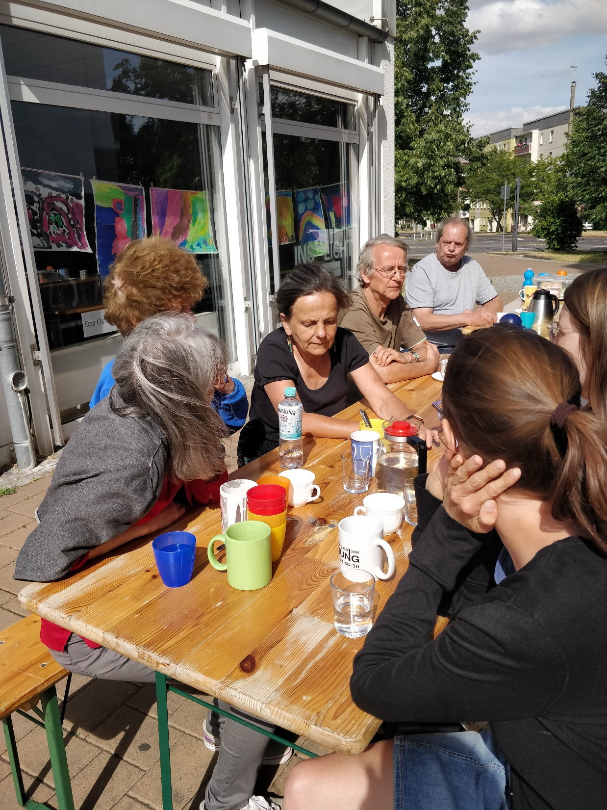
Was sonst so passiert:
Offenes Angebot für Kinder:
MALzeit
Offener Laden für Teens
Begegnung bei Frühstück, Kaffeetrinken, Filmabend

Slide 14
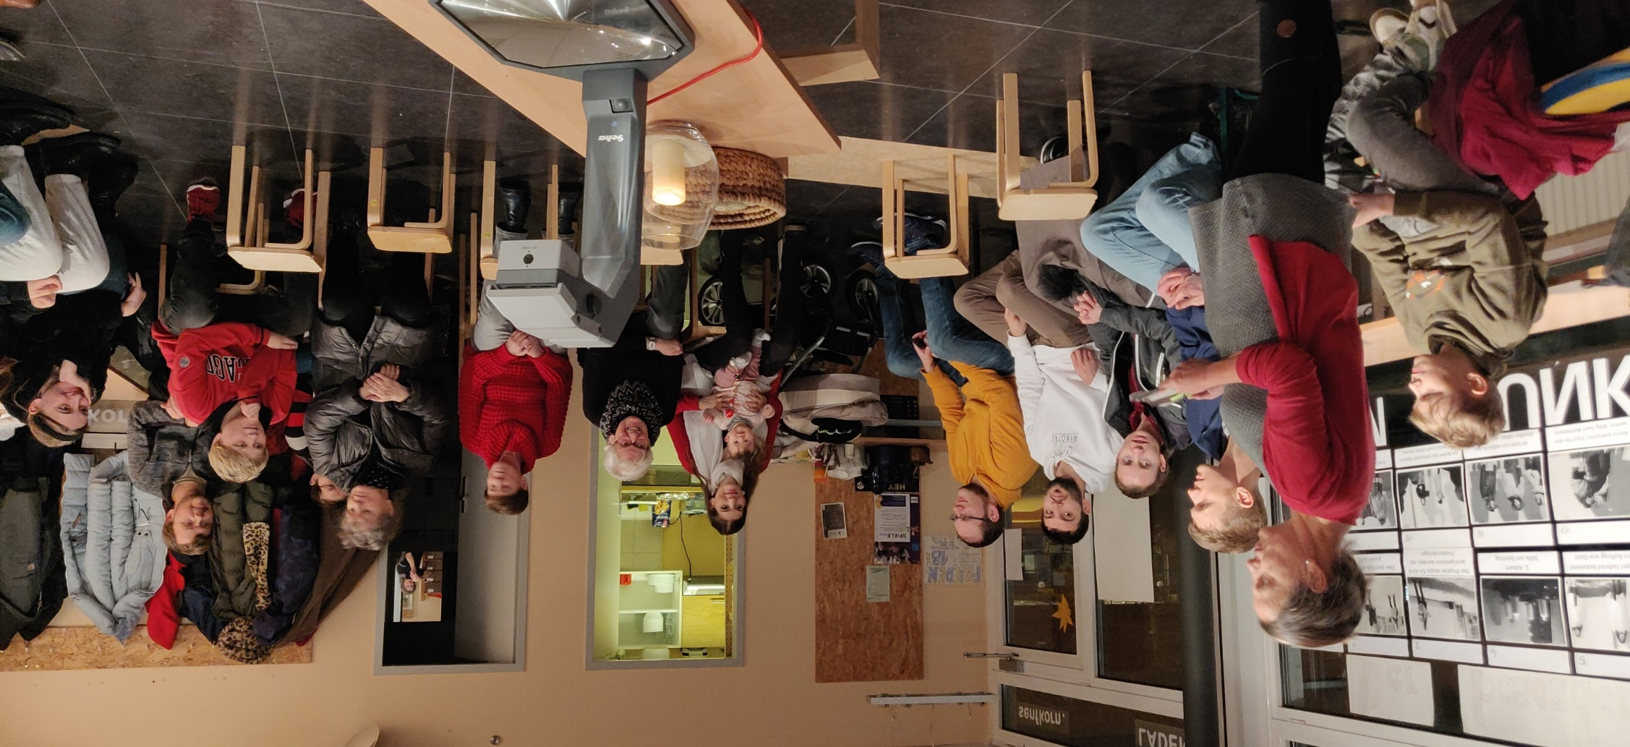
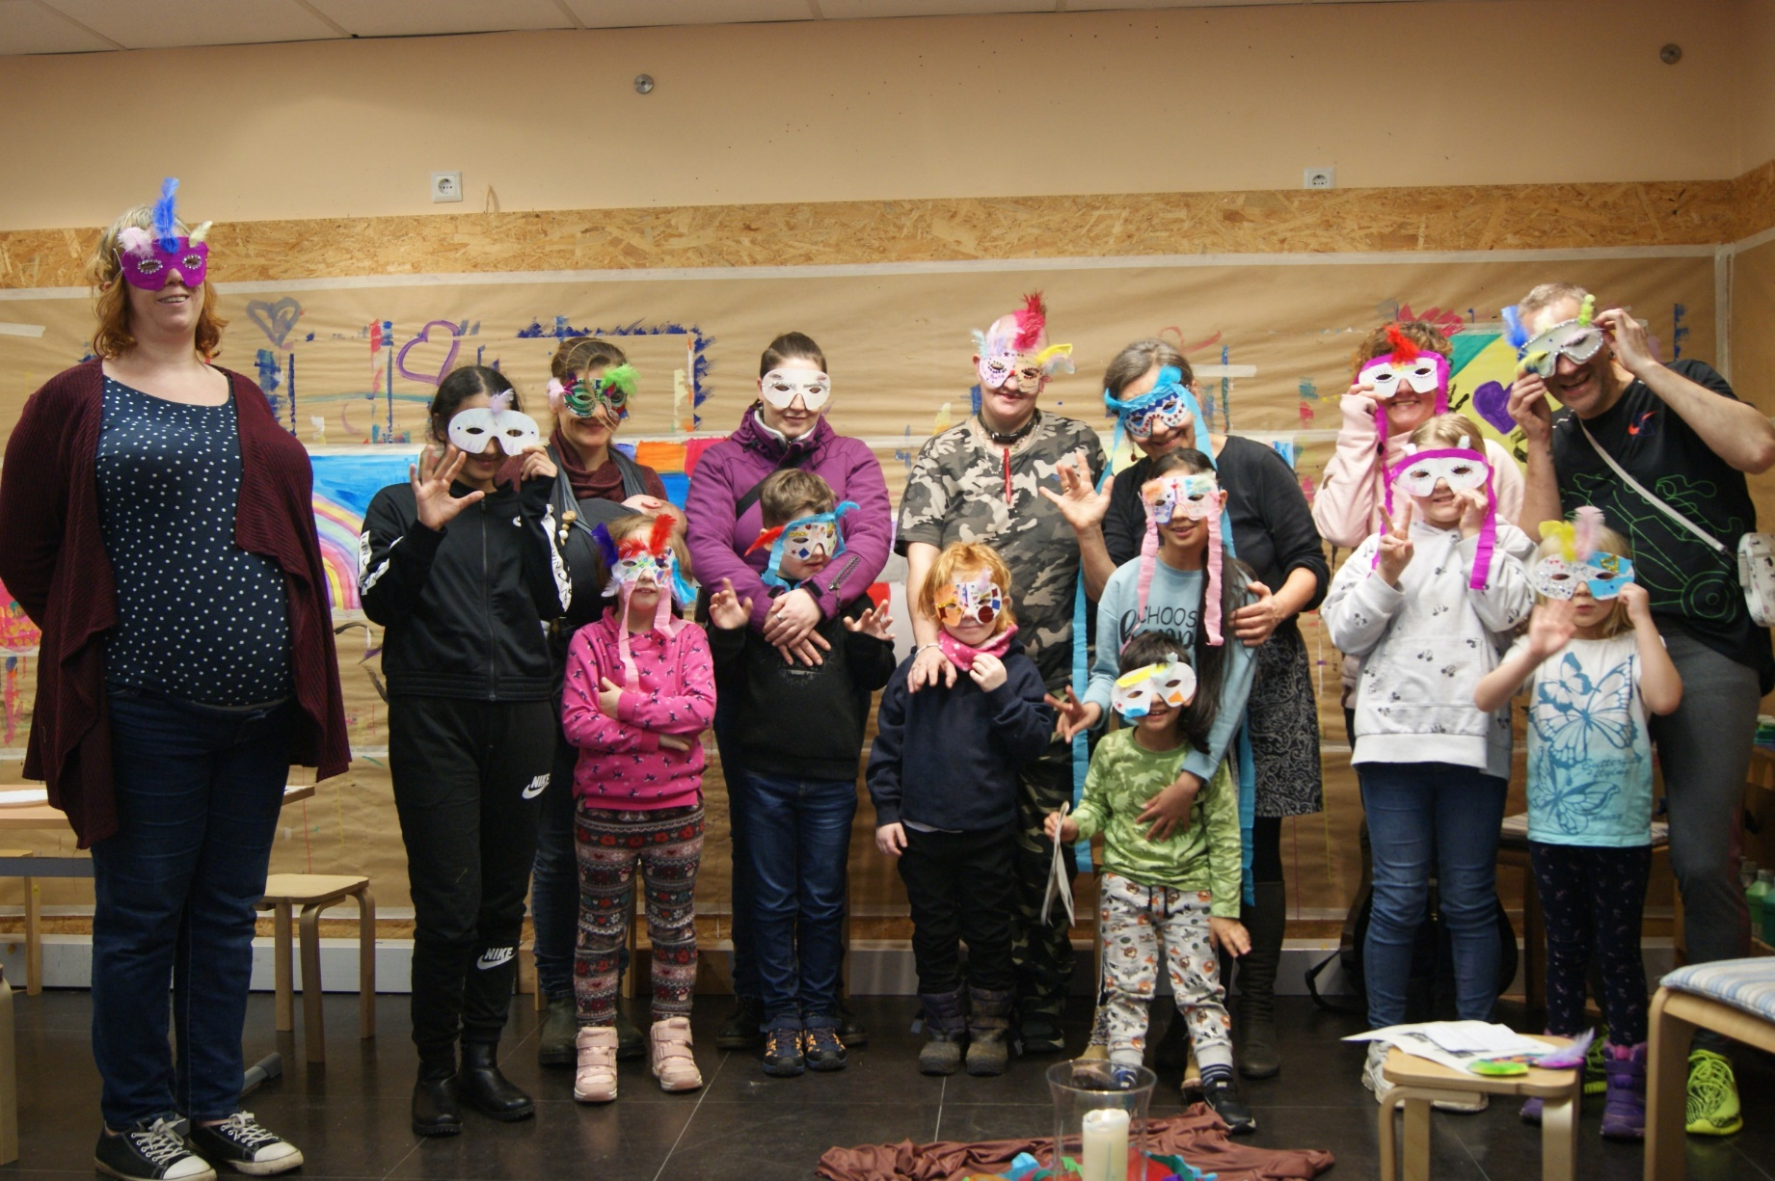
Manchmal sonntags:
Laden-Gottesdienst
KINDERzeit

Slide 15
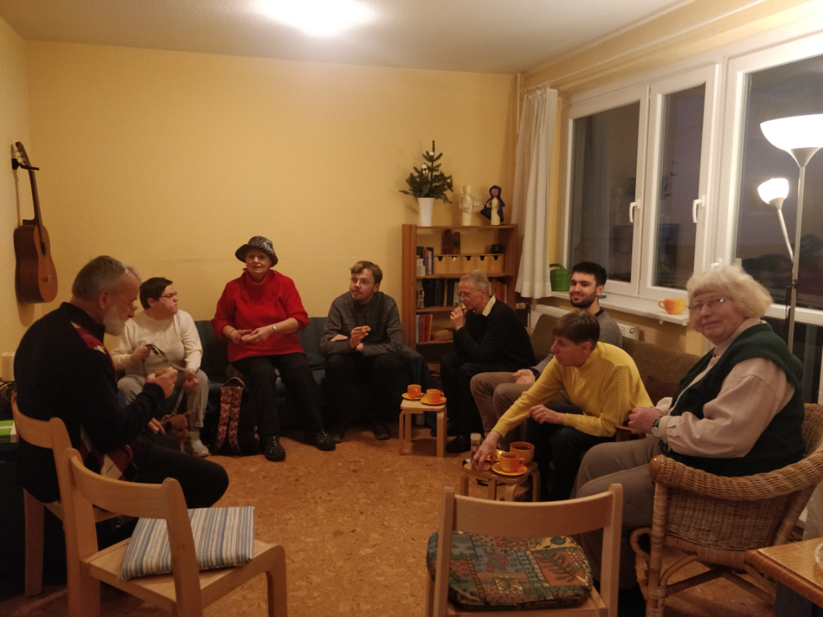
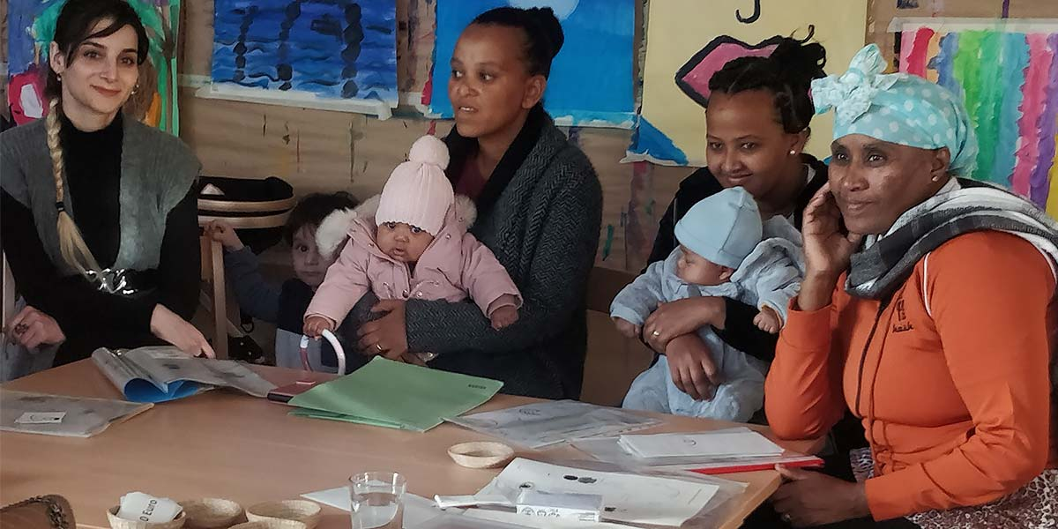
Bibelgesprächsgruppe
Deutschkurs für Frauen

Slide 16

Teil einer innovativen missionarischen Bewegung sein
Mit und von anderen lernen, Vernetzung, Erfahrungsaustausch
Inspirieren und multiplizieren
Veröffentlichen
Erfahrungen reflektieren und für andere zugänglich machen
Erprobungs-räume der EKM
Kirche in der Platte
Theologische Ausbildungs-stätten und Bibelschulen
Alliance for vulnerable mission
Muslim background believers weltweit
Ökumenische Familien-Kommunität Offensive Junger Christen

Slide 17
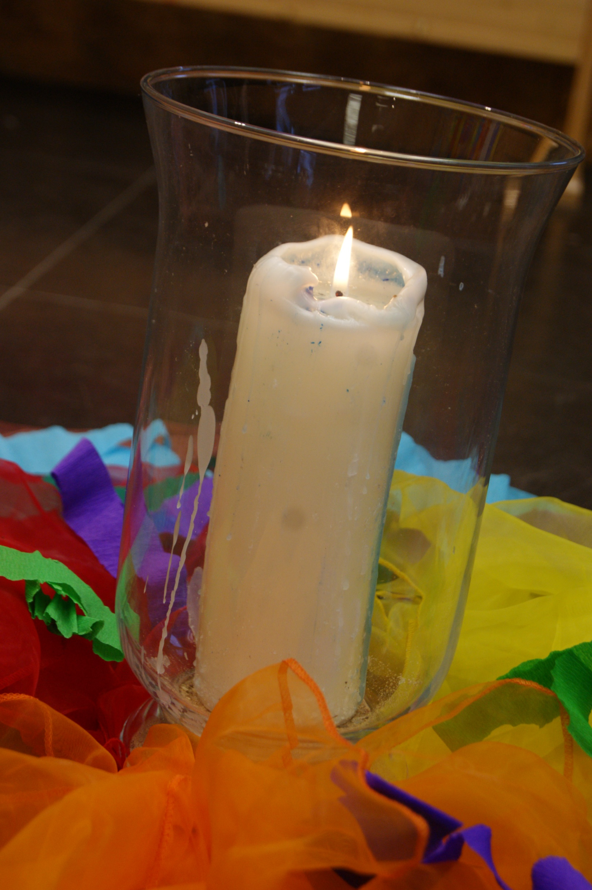
„Am wichtigsten ist, dass die Gemeinde beständig im Gebet bleibt. Betet für alle Menschen; bringt eure Bitten, Wünsche, eure Anliegen und euren Dank für sie vor Gott.“ (1.Tim 2,1)

Slide 18
https://www.senfkorn-stadtteilmission.de/moving-als-team-im-quartier/
20. - 22. März 2026
„Moving – als Team im Quartier“
Für Leute, die bereits in Stadtteil-Initiativen mit dabei sind – oder sich dafür interessieren.
Es geht um die eigene innere und äußere Bewegung, also die Lernprozesse, in denen wir stehen.
Im Besonderen wollen wir das Miteinander in den Teams (Konflikte) in den Blick nehmen, damit unser Miteinander Zeichen der Hoffnung sein kann!

